Slide 1
JAVA语言程序设计

Slide 2
第2章 基本类型与运算符
2.1 标识符
2.2 变量与常量
2.3 整型
2.4 浮点型
2.5 字符型
2.6 布尔型
2.7 类型转换
2.8 基本类型的包装类
2.9 运算符与表达式

Slide 3
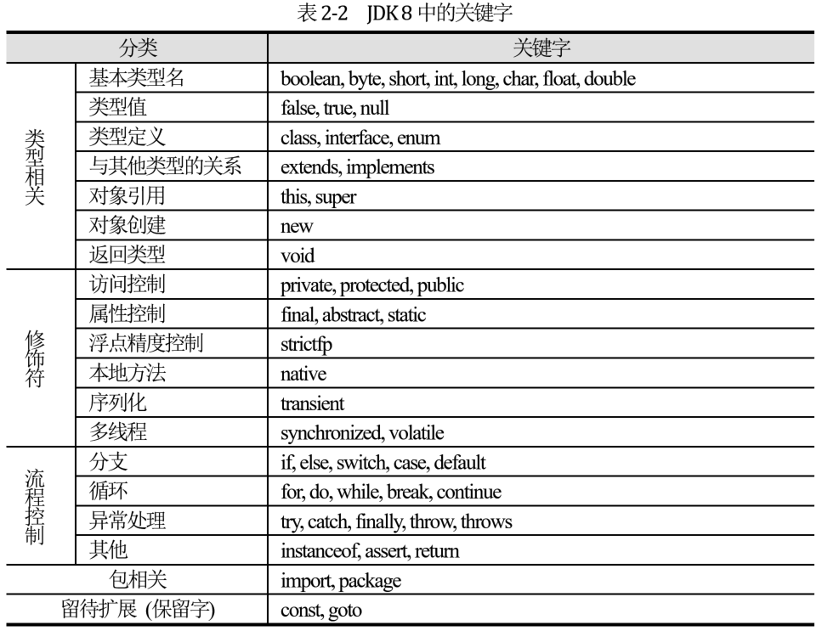
2.1 标识符
关键字
  关键字 (Keyword) 是一类具有特殊含义和用途的标识符，而保留字 (Reserved Word) 则是预留的关键字，只是当前尚不可用。

Slide 4
2.1 标识符
用户标识符
  用户标识符 (User Identifier) 是除关键字之外的任何合法标识符，它们是由用户 (即编程者) 命名的。用户标识符有时也称为自定义标识符，通常简称为标识符。
  命名规则：
  1.能包含数字 (0 ~ 9)、字母 (a ~ z、A ~ Z、汉字 等)、下划线 (_)、美元符号 ($)。
  2 不能以数字开头。
  3. 不能与关键字相同。

Slide 5
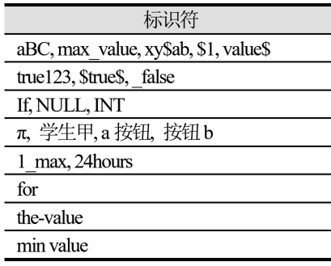
2.1 标识符
用户标识符
  1. 标识符的长度没有限制，但不要过长。
  2. Java的标识符区分大小写（或称大小写敏感），如Max和max是不同的标识符。
  3. 标识符可以包含下划线而非横线，Java编译器会将后者理解为运算符，从而导致语法错误——这是初学者容易犯的错误之一。
  4. 除某些特定地方之外，命名尽量使用英文单词，并做到顾名思义，如userName、CourseInfo、getCurrentValue、user_name。
  5. 一般不推荐使用$字符。若确实需要将标识符分隔成几部分，可使用下划线。

Slide 6
2.1 标识符
命名惯例和约定
  1. 这些惯例和约定已经被大量实践证明有利于软件代码的编写、阅读和维护。
  2. 全世界绝大多数的Java开发者都遵守着这些惯例和约定。
  3. 遵守这些惯例和约定不仅有利于团队中的其他人理解自己编写的代码，也有利于理解自己以前编写的代码。

Slide 7
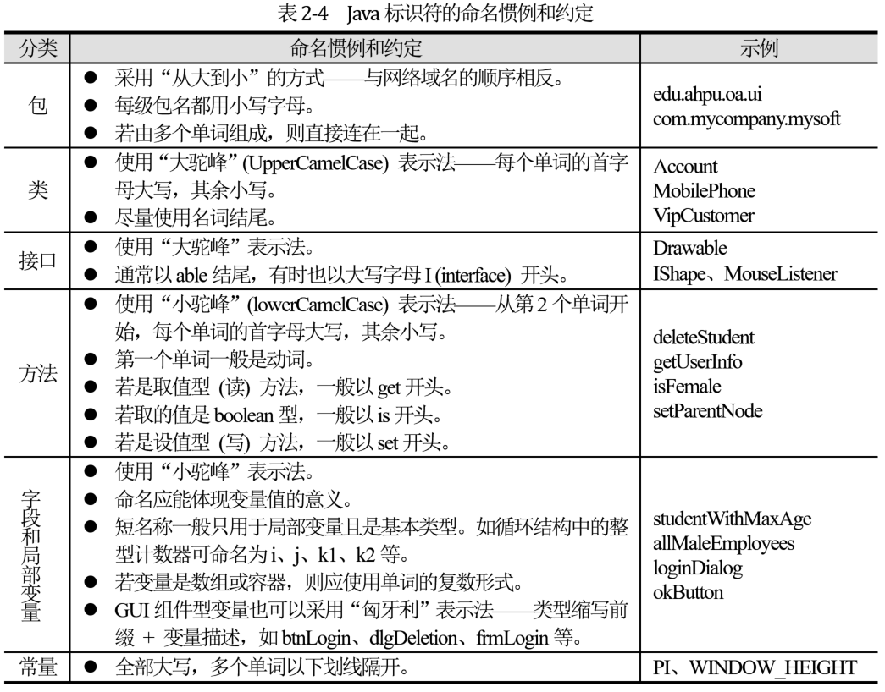
2.1 标识符
命名惯例和约定

Slide 8
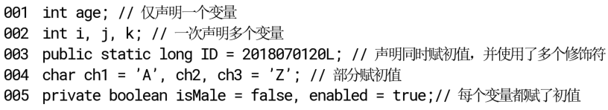
2.2 常量与变量
变量
  1. 变量（Variable）是指在程序运行期间其值能被修改的量。
  2. 变量必须先声明（Declaration），即指定了类型后才能使用之。
  3. 变量一旦被指定为某种类型，在程序运行期间该变量将一直保持这一类型。

Slide 9
2.2 常量与变量
常量
  常量 (Constant) 是指在程序运行期间其值不能被修改的量，具体可以分为2种——字面常量和final常量。
  1. 字面常量
  无需声明，可在代码中直接书写出来，如123、-5、3.14、'A'、'我'、"Hello, World!"等。字面常量也称为直接常量，通常简称为常量。
  2. final常量
  以final关键字修饰的变量，其只能被赋值一次，且以后再不允许被赋值，因此也被称为“最终”变量。

Slide 10
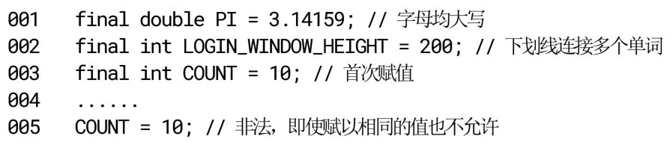
2.2 常量与变量
常量
  (1) 建议final常量名全部使用大写字母，若有多个单词，则用下划线连接。
  (2) 可以在声明final常量时赋值，也可以在后面某处赋值。
  (3) 一经赋值，以后即使将同样的值赋给final常量也是不允许的。

Slide 11
2.3 整型
整型常量：byte、short、int、long
  Java用前缀来标识整型常量的进制，用后缀来标识整型常量的类型。
  1. 前缀
  (1) 0：八进制整数。如0123、-010，分别表示十进制的83、-8。
  (2) 0x或0X：十六进制整数。如0x123、-0X10、0xA、0x0A、-0xFF，分别表示十进制的291、-16、10、10、-255。
  (3) 0b或0B：二进制整数。如0b101、-0B01001101，分别表示十进制的5、-77。
  (4) 无前缀：默认为十进制整数。如123、-80。
  2. 后缀
  ① l或L：long型，占8个字节，如123l、-80L。
  ② 无后缀：默认为int型，占4个字节，如123、-80。

Slide 12
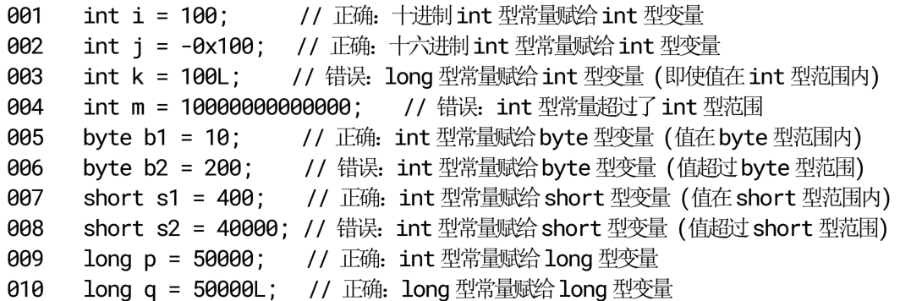
2.3 整型
整型变量
  1. 一般来说，long型已满足大多数应用对整数的需求。若不能满足，则可以考虑使用java.math包下的BigInteger类，该类可以表示无限大小的整数。
  2. 某些应用需要使用特定的整型，例如在处理网络通信或分析文件格式时，会经常使用到byte型。

Slide 13
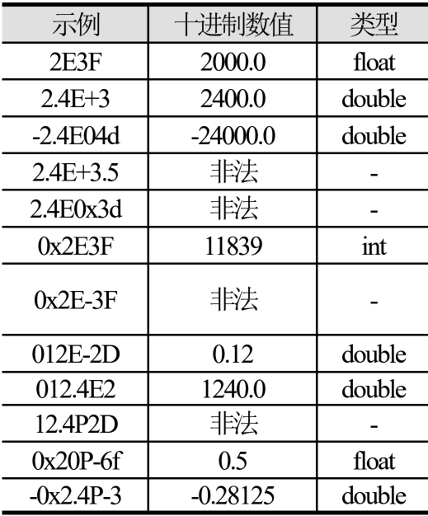

2.4 浮点型
浮点型常量：float、double
  1. 后缀
  ① f或F后缀：float型，占4个字节，如-123f、3.14F。
  ② d或D后缀：double型，占8个字节，如-123d、3.14D。
  ③ 无后缀：默认为double型，如-123.4、3.14。
  不能用前缀来表示常规形式的浮点型常量的进制。
  2. 指数形式
  任何小数可表示为：N = ±M×10E
  M是尾数（或称系数），E是指数（或称阶数）

Slide 14
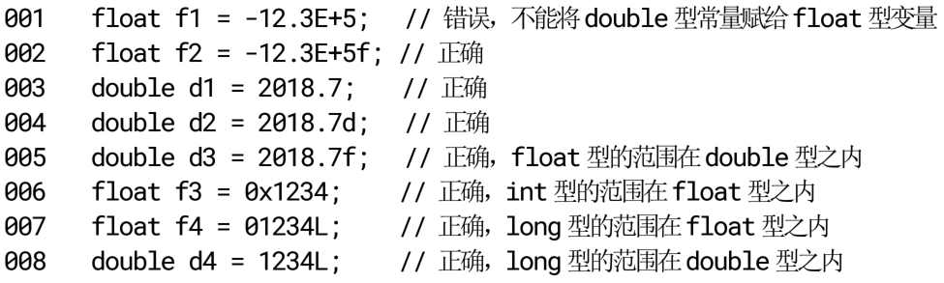
2.3 整型
浮点型变量
  1. 有关float和double型的表示范围和精度，读者不必深究。
  2. 一般来说，double型已能满足绝大多数应用对实数的需求。若对精度要求较高或涉及到货币计算，则应优先考虑使用java.math包下的BigDecimal类，该类可以表示任意精度的有符号十进制数。

Slide 15
2.5 字符型
Unicode概述
  1. ASCII码是单字节的，故最多只能表示256个字符。
  2. 一部分国家在ASCII码基础之上制定了适合本国语言的编码标准，这些编码标准能很好的处理拉丁语言和本国语言中的文字，但无法应对不兼容的多语言文字混合出现的情况 。
  3. Unicode旨在为世界上所有语言和文字中的每个字符都确定一个唯一的编码，以满足跨语言、跨平台进行文字的转换和处理的需求。
  4. Java在诞生之初就考虑了跨语言的兼容性问题，因此采用了Unicode编码。
  5. ASCII码中每个字符的编码值在Unicode编码中并无变化，只是由原来的8位扩展到了16位。

Slide 16
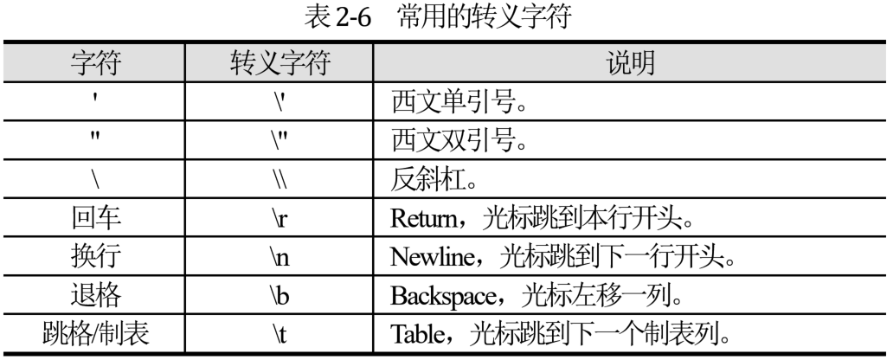
2.5 字符型
字符型常量
  1. 常规表示
  适用于常规字符，在单引号中直接书写即可，如 ’A’、’$’、’风’、’風’ 、’★’。
  2. 转义表示
  对于特殊字符，若以常规表示的形式直接书写，会破坏程序的语法，因此要对这些字符进行转义（Escape）。

Slide 17
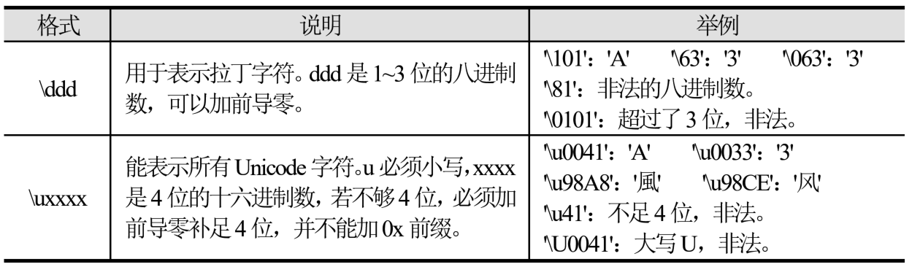
2.5 字符型
字符型常量
  3. 编码表示
  以字符的编码表示字符，能表示任何一个字符。严格来说，编码表示也属于转义表示。

Slide 18
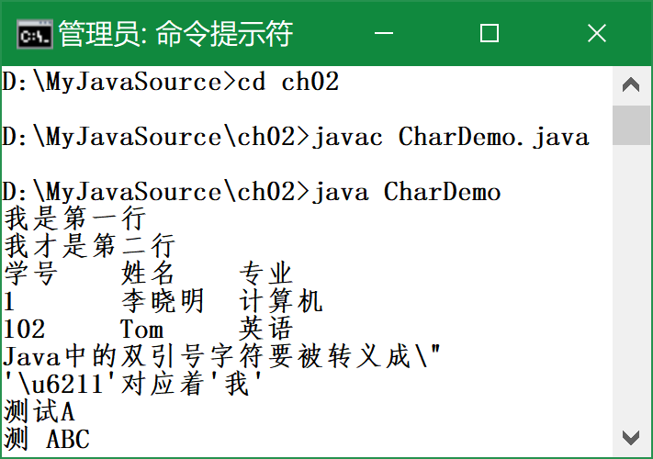
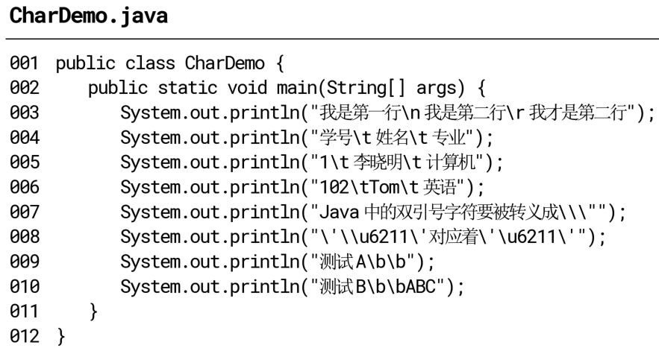
2.5 字符型
字符型常量
  4. 字符串常量
  (1)多个字符常量可以放在一对西文双引号中组成字符序列，称为字符串 (String) 常量。
  (2)字符串不是基本类型，而是对象类型。

Slide 19
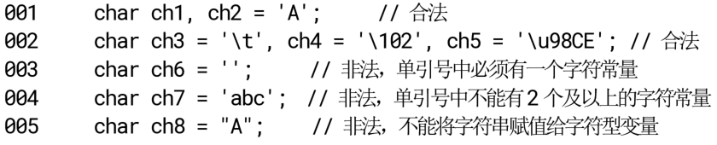
2.5 字符型
字符型变量：char
  1.字符是基本类型，而字符串却是对象类型。因此，不能将字符串常量赋值给字符型变量，即使前者仅包含一个字符。
  2. 一对单引号中必有且仅有一个字符常量 。

Slide 20
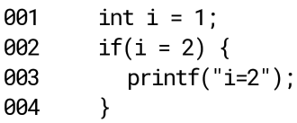
2.6 布尔型
C语言以数值表示真假
  第3行执行吗？
Java用布尔型表示真/假、成立/不成立的概念
  1. 布尔型常量：布尔型专门用于表示真假，故只有2个常量——true（真）和false（假），它们实际上是Java中的关键字。
  2. 布尔型变量：以关键字boolean声明，取值只能是true或false，默认为false。

Slide 21
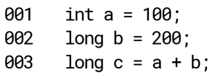
2.7 类型转换
自动转换
  又称为隐式转换或类型提升，由Java编译器和运行时环境自动完成。自动转换一般发生于基本类型混合出现的情形。
  转换规则：

Slide 22
2.7 类型转换
强制转换
  1.又称为显式转换或造型 (Cast)，这种转换由代码显式告知Java编译器和运行时环境将某种类型的数据转换成其他类型。
  2. 若式子仅含单个常量或变量，则可以省略其外的一对圆括号，否则不能省略，
  如：“(int)(a+b)”与“(int)a+b”
  3. 强制转换更多的是用于那些彼此间具有“继承”关系的对象类型，例如，将Person类型的对象强制转换为Student类型的对象。
  4. 对于变量来说，无论对其进行自动转换还是强制转换，只是对变量的值进行转换（会得到一个临时值），而变量的类型并没有发生变化。

Slide 23
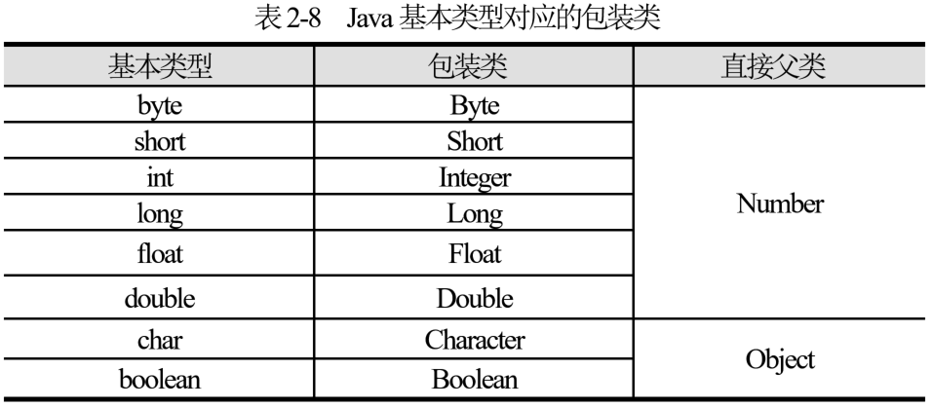
2.8 基本类型的包装类
包装类（Wrapper Class）
  Java以类的形式为每种基本类型提供了相应的“包装”。通过包装类，可以将基本类型的常量或变量包装为对象类型，并通过包装类提供的方法方便地获取相关信息或执行某些常用操作。

Slide 24
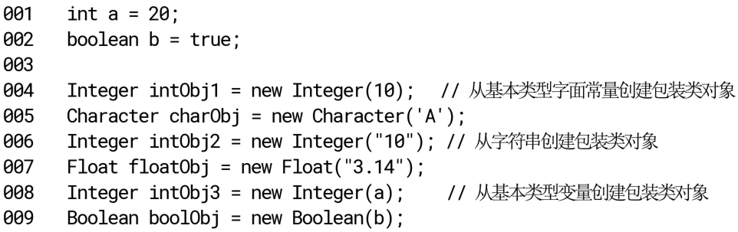
2.8 基本类型的包装类
包装类的主要方法
  1. 创建包装类的对象

Slide 25

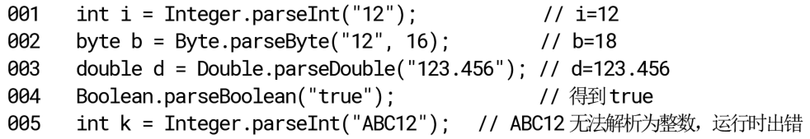
2.8 基本类型的包装类
包装类的主要方法
  2. 将字符串解析为基本类型

Slide 26

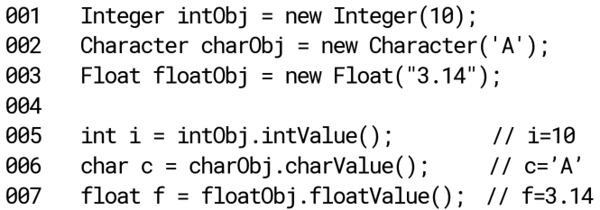
2.8 基本类型的包装类
包装类的主要方法
  3. 从包装类对象获得值
  此类方法与前述第1类方法互为“逆方法”。

Slide 27
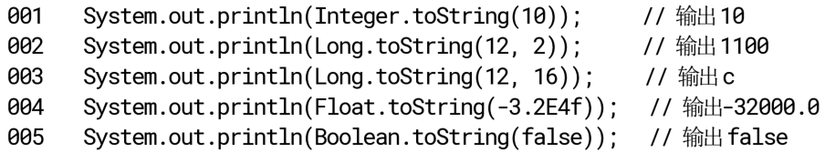
2.8 基本类型的包装类
包装类的主要方法
  4. 将基本类型转为字符串
  此类方法与前述第2类方法互为“逆方法”。

Slide 28

2.8 基本类型的包装类
自动装箱和拆箱
  从JDK 5.0开始，Java提供了自动装箱和自动拆箱的机制。
  1. 自动装箱（Auto Boxing）：将基本类型（包括常量和变量）自动包装成其对应的包装类对象，如上述代码第2行。
  2. 自动拆箱（Auto Unboxing）：从包装类的对象中自动提取出其对应的基本类型的数据，如上述代码第3行。
  自动装箱和拆箱机制隐藏了基本类型与其对应包装类之间的转换细节，不仅使编写的代码更加简洁，而且保证了Java的“万事万物皆对象”特性——基本类型的数据也能被视为对象。

Slide 29
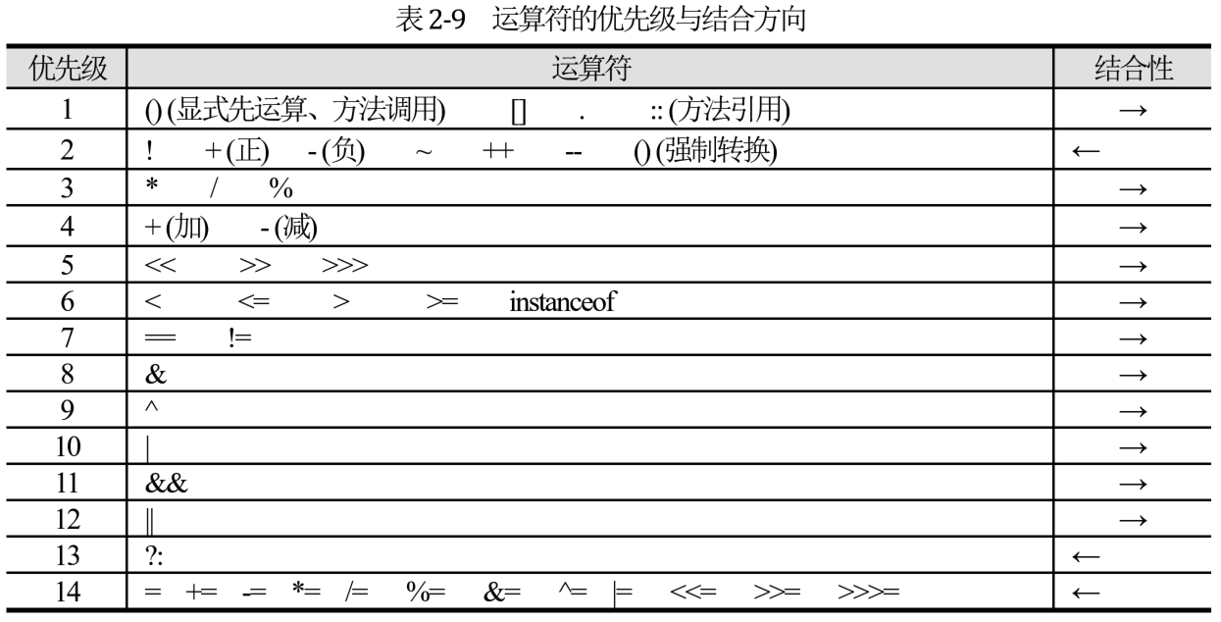
2.9 运算符与表达式
  运算符 (Operator，也称操作符) 是一些特定的符号，允许对常量、变量及式子施加某种操作。运算符相当于自然语言中的动词，那些被操作的常量、变量及式子被称为操作数 (Operand)。

Slide 30
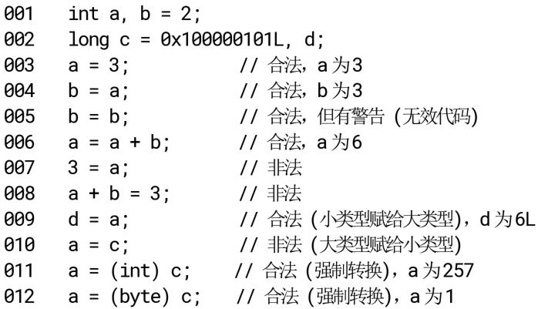
2.9 运算符与表达式
简单赋值
  ① “=”的优先级是最低的，它总是被最后运算。
  ② “=”左边只能是变量，右边通常是常量或变量，也可以是其它任何式子。
  ③ “=”运算符与数学上的“=”不同。后者除了“=”左右均可以是任何式子之外，还有强调“左右相等”之意，而前者无此含义——这是初学者易犯的错误之一。
  ④ “=”右边式子值的类型与左边变量的类型可以不一致。若右边类型较左边类型“小”，则系统自动将右边小类型转为左边大类型，反之则视为语法错误。
复合赋值
  复合赋值运算符是11个运算符分别与“=”运算符的组合——在完成某种运算的同时进行赋值运算，如式子“a+=2”等价于“a=a+2”。

Slide 31
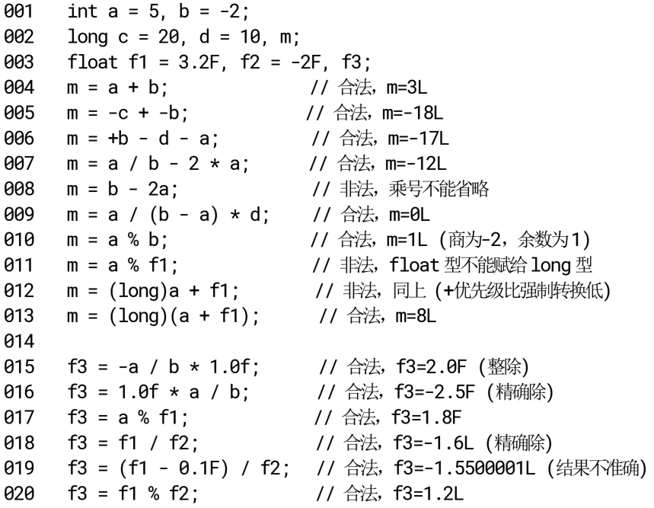
2.9 运算符与表达式
四则运算
  1. 与数学上一样，乘除优先级高于加减并具有左结合性（第7、9行）。但+、-分别用作取正、取负时的优先级高于乘除，并具有右结合性（第5行）。
  2. 对负数取正无效（第6行）。
  3. 乘号不能省略，否则视为语法错误（第8行）。
  4. 对于“/”，若参与运算的均为整数则做整除（第7行），否则做精确除（第18行）。

Slide 32
2.9 运算符与表达式
四则运算
  5. 若整除时2个数的符号相反，则余数符号与被除数相同，并向零靠近（第7行）。
  6. 对于“%”，若参与运算的2个数（假设分别为a和b）均为整数 ，则结果为整除所得的余数（第10行），否则结果为a-(b*q)，其中q=(int)(a/b)，如第17行。
  7. 不同类型相遇时，小类型被自动提升为大类型，运算结果为大类型（第15行）。
  8. 因浮点型有精度限制，故除法（包括%）的结果可能不准确（第19行）。

Slide 33
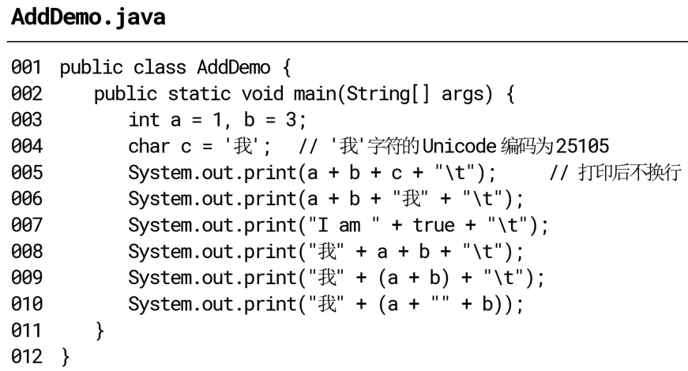
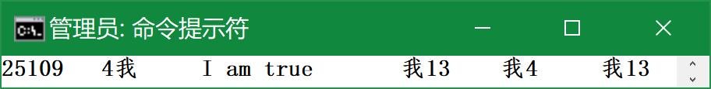
2.9 运算符与表达式
“+”用于连接字符串
  (1) 当“+”两侧都是数值 (包括字符) 型时，完成的是相加而非拼接 (第5行)。
  (2) 当“+”两侧都是字符串时，直接拼接。若仅有某一侧是字符串，系统会自动将另一侧的值转换为对应的字符串形式，并拼接二者。
  (3) 以“+”拼接字符串的方式存在一定的性能损失，不要过多使用 (特别是在循环结构中)。此时可采用StringBuilder或StringBuffer类 (详见第13章)
  。

Slide 34
2.9 运算符与表达式
自增与自减
  将某个变量的值加1或减1后存回该变量。根据出现的位置不同，自增和自减运算符各自都有2种形式——前置和后置形式。
  1. 前置自增
  若“++”位于变量之前，如式子“++i”，此时称为前置自增运算符——将i自增1，然后用增1后的值参与式子的运算。
  2. 后置自增
  若“++”位于变量之后，如式子“i++”，此时称为后置自增运算符——用i的原值参与式子的运算，然后将i自增1。

Slide 35
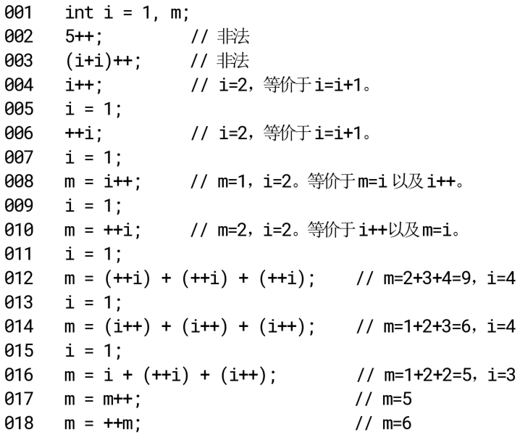
2.9 运算符与表达式
自增与自减
  1. 只能对变量而不能对常量和式子进行自增或自减（第2、3行）。
  2. 自增和自减运算符的使用场合相对固定，如for循环的第3个式子等，其它地方应尽量使用常规的加减法形式，除非仅仅想对某个变量自增或自减1而不参与其它式子的运算（第4、6行）。

Slide 36
2.9 运算符与表达式
自增与自减
  3. 尽量不要在一个式子中多次对同一变量使用自增或自减运算符，以免降低代码的可理解性（第12、14、16行）。
  4. 无论前置还是后置形式，相应变量总要被自增或自减1（第12、14、16行）。
  5. 尽量不要对变量自增或自减后赋给相同变量（第17、18行）。

Slide 37
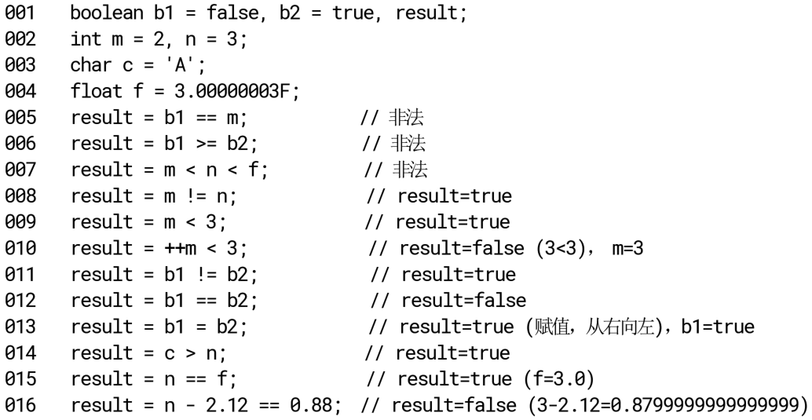
2.9 运算符与表达式
关系运算符
  1. 关系运算符的优先级低于算术运算符，前者内部，==和!=的优先级低于其它4个。
  2. boolean型不能被转换为数值型，故其不能与其它基本类型进行关系运算（第5行）。此外，2个boolean型数据间只能进行相等或不相等的比较（第6行）。
  3. 不能用数学上“a<b<c”的形式来连续比较数值型（第7行） ，因为式子“a<b”的值是boolean型，不能与数值型c比较。此时应当用下节的逻辑运算符来连接。

Slide 38
2.9 运算符与表达式
关系运算符
  4. 注意“==”与“=”运算符的区别（第12、13行）。
  5. 由于精度限制，尽量不要使用关系运算符在整型与浮点型、浮点型与浮点型之间做直接的大小比较，否则可能得到非预期的结果（第15、16行） 。
  6. 尽量不要用“==”判断两个字符串是否相等，而应使用String类的equals方法。

Slide 39

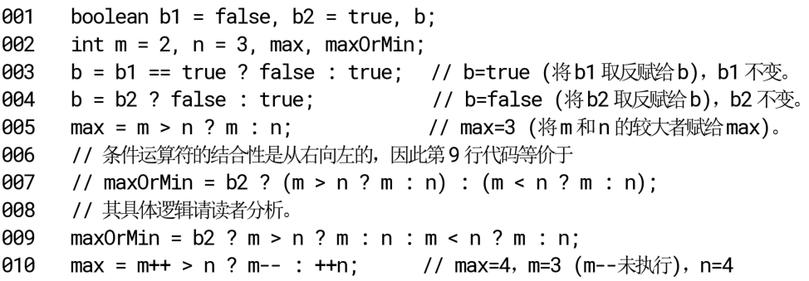
2.9 运算符与表达式
条件运算符
  条件运算符的逻辑是：若式子1成立，则取式子2的值作为整个式子的值，否则取式子3的值。因整个式子的取值取决于式子1是否成立，故式子1也被称为条件，且值必须是boolean型。

Slide 40
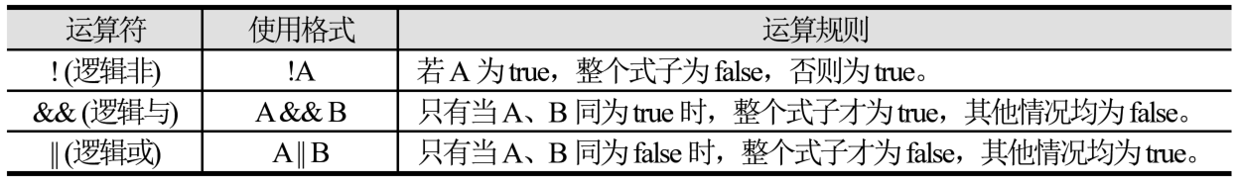
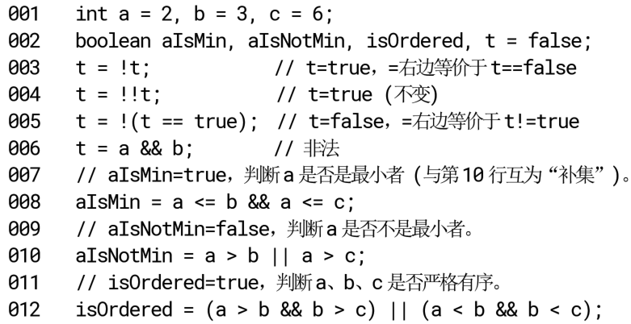
2.9 运算符与表达式
  逻辑运算符要求参与运算的式子的值为boolean型，并且整个式子的值也是boolean型。

Slide 41
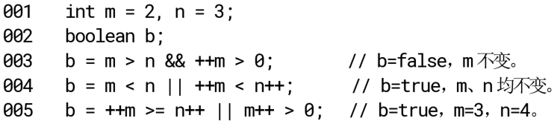
2.9 运算符与表达式
  短路（Short Circuiting）规则：对于式子“A&&B”，若A为false，则不管B是否成立，整个式子的值便能确定（false），故此时式子B不会被执行；类似地，对于式子“A||B”，若A为true，则式子B也不会被执行。

Slide 42
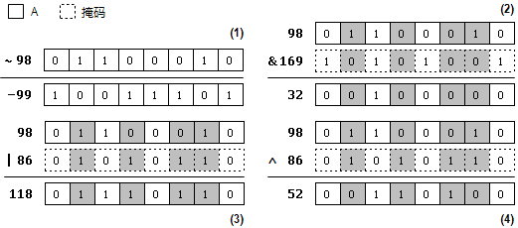
2.9 运算符与表达式
按位运算符：&、|、~、^

Slide 43
2.9 运算符与表达式
移位运算符
  1. 有符号数左移：<<
  每移动1位，二进制数的最高位被舍弃，最低位补0。在没有产生溢出的前提下，每左移1位都相当于将左侧操作数（有符号数）乘以2，故左移n位相当于乘以2的n次方。
  2. 有符号数右移：>>
  每移动1位，二进制数的最低位被舍弃，最高位补原来的最高位（即符号扩展），以保持数的符号不变。每右移1位都相当于将左侧操作数（有符号数）整除2，故右移n位相当于整除2的n次方。
  3. 无符号数右移：>>>
  每移动1位，二进制数的最低位被舍弃，最高位补0。每右移1位都相当于将左侧操作数（无符号数）除以2（整除），故右移n位相当于除以2的n次方。

Slide 44
2.9 运算符与表达式
  1. 表达式（Expression）相当于自然语言中的短语，通常由常量、变量以及运算符组成。
  2. 表达式是有类型的，一般来说，一个表达式中最后被运算的部分决定了整个表达式的类型。例如，表达式“a=b+c”是赋值表达式，而表达式“(a=b)+c”是算术表达式。
  3. 任何表达式都有一个值，故表达式可以嵌套——只要表达式的值符合运算符的相应规定，该表达式就可以作为另一个表达式的操作数。
  4. 赋值表达式的值是赋值运算符右边表达式的值，其它类型的表达式的值则为相应的运算结果。

Slide 45
作业和实验
作业
  习题2
  简答题：2、3、4、5、6、10、11、12、14、15、16
  阅读程序题：全部
  编程题：全部
实验
  实验2：基本类型与运算符

